Slide 1
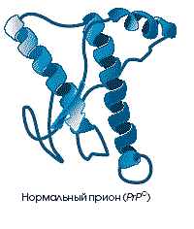
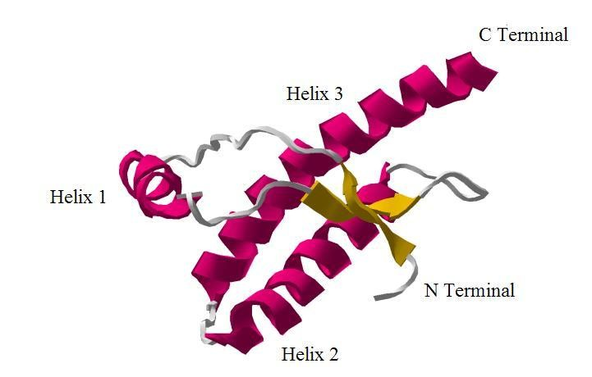
Прионы
Прио́ны (англ. prion от protein — «белок» и infection — «инфекция») — особый класс инфекционных агентов, представленных белками с аномальной третичной структурой и не содержащих нуклеиновых кислот, которые вызывают тяжёлые заболевания центральной нервной системы у человека и ряда высших животных, вызванные массовым отмиранием клеток головного мозга. Прионы не являются живыми организмами, но они могут размножаться, используя функции живых клеток (в этом отношении прионы схожи с вирусами). Возникают вследствие нарушения синтеза белков из-за мутаций соответствующих генов.

Slide 2
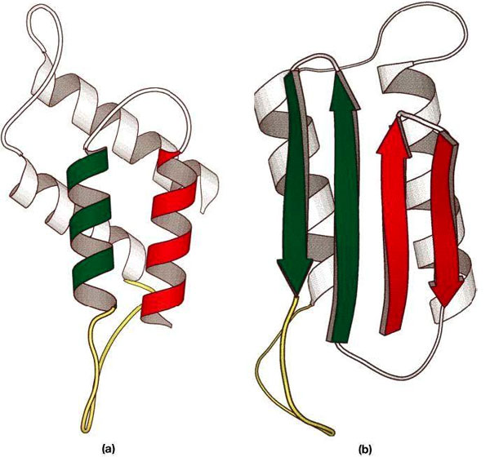
Прион — это белок, способный катализировать конформационное превращение гомологичного ему нормального клеточного белка в себе подобный(прион). Как правило, при переходе белка в прионное состояние его α-спирали превращаются в β-слои.
Появившиеся в результате такого перехода прионы могут в свою очередь перестраивать новые молекулы белка; таким образом, запускается цепная реакция, в ходе которой образуется огромное количество неправильно свёрнутых молекул. Все известные прионы вызывают формирование амилоидов — белковых агрегатов, включающих плотно упакованные β-слои. Амилоиды представляют собой фибриллы, растущие на концах, а разлом фибриллы приводит к появлению четырёх растущих концов.

Slide 3
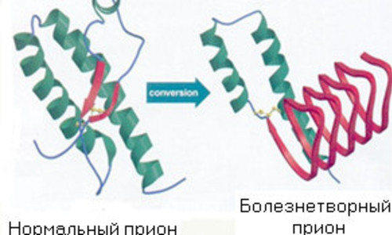
Для размножения приона необходимо исходное наличие нормально уложенного клеточного прионного белка; организмы, у которых отсутствует нормальная форма прионного белка, не страдают прионными заболеваниями.

Slide 4
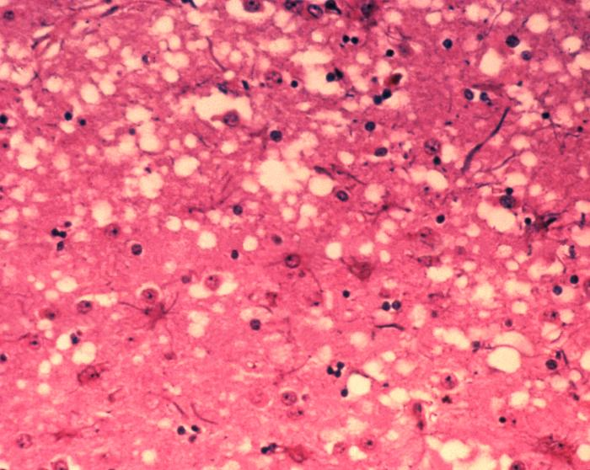
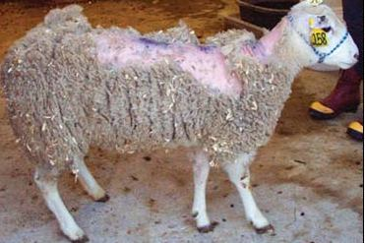
Первая открытая трансмиссивная губчатая энцефалопатия, то есть поражение головного мозга, —почесуха овец .Первые её случаи были отмечены в Великобритании в 1700-х годах. При этом заболевании овцы страдали от сильнейшего зуда, из-за чего животным приходилось непрерывно тереться о деревья, откуда и пошло название болезни. Кроме этого, овцы испытывали боль при движении ногами и страдали от сильнейших припадков. Все эти симптомы являются классическими признаками повреждения мозга, и эта странная болезнь вводила учёных в заблуждение. В двадцатом веке были описаны и прионные заболевания человека.
Препарат головного мозга коровы, поражённой коровьим бешенством. В сером веществе образуются микроскопические полости, которые придают ткани вид губки

Slide 5
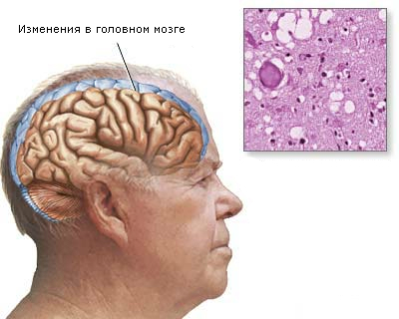
В 1930-х годах Ганс Герхард Крейцфельд и Альфонс Мария Якоб исследовали новое неизлечимое заболевание нервной системы человека, главным признаком которого было образование полостей в ткани мозга. Впоследствии эта болезнь была названа их именем. В 1957 году Карлтон Гайдушек и Винсент описали нейрологический синдром, распространённый у народа форе, живущего в высокогорьях Папуа-Новой Гвинеи. Эта болезнь характеризовалась тремором, атаксией, на ранних стадиях — атетоидными движениями. К этим симптомам впоследствии прибавлялась слабость, деменция, болезнь неизбежно заканчивалась летальным исходом. На языке форе эта болезнь называется «куру», что в переводе означает «дрожь» или «порча»; под этим названием эта болезнь известна и сегодня. Оказалось, что причиной распространения куру был каннибализм. В ходе религиозных ритуалов они поедали органы убитых родичей. Мозг при этом ели дети, поскольку считалось, что от него у детей «прибавлялось ума». Инкубационный период заболевания может составлять до 50 лет, однако у девушек, особенно подверженных куру, он может составлять всего лишь четыре года или менее

Slide 6
Прионы вызывают нейродегенеративные заболевания, так как образуют внеклеточные скопления в центральной нервной системе и формируют амилоидные бляшки, которые разрушают нормальную структуру ткани.
Считается, что прионное заболевание может быть приобретено 3 путями: в случае прямого заражения, наследственно или спорадически (спонтанно).
По данным современных исследований, основной путь приобретения прионных заболеваний — поедание заражённой пищи. Считается, что прионы могут оставаться в окружающей среде в останках мёртвых животных, а также присутствуют в моче, слюне и других жидкостях и тканях тела. Из-за этого заражение прионами может произойти и в ходе пользования нестерильными хирургическими инструментами. Они также могут долго сохраняться в почве за счёт связывания с глиной и другими почвенными минералами.

Slide 7
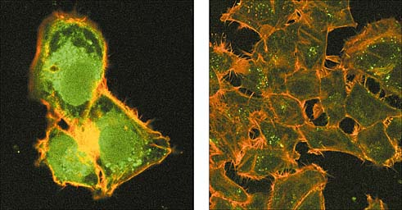
Прионы очень устойчивы к обычным методам дезинфекции и очень стойки с высоким температурам. Ионизирующее, ультрафиолетовое или микроволновое излучение на них практически не действует. Дезинфекционные средства, обычно используемые в медицинской практике, действуют на них лишь в очень ограниченной мере. Надежно их ликвидируют дезинфицирующие реактивы – сильные окислители, имеющих разрушительное воздействие на протеины.
Белковые агрегаты, образующиеся в клетках при окислительном стрессе. Фотографии здоровых клеток человека (слева) и клеток, обработанных перекисью водорода. Клетки окрашивали специальными флуоресцирующими антителами и исследовали с помощью конфокального микроскопа.

Slide 8
Прионы отличаются от обычных вирусов рядом свойств. Прионы являются инфекционными белками с низкой молекулярной массой, не имеют нуклеиновых кислот, не вызывают воспаления и иммунного ответа, устойчивы к высокой температуре, формальдегиду, к различным видам излучений. Белок приона кодируется генами организма-хозяина, которые, как полагают, содержится в каждой клетке и находятся в репрессированном состоянии. Прионы имеют ряд свойств, характерных для обычных вирусов. Они имеют ультрамикроскопические размеры, не культивируются на искусственных питательных средах, репродуцируются только в клетках до высоких титров, имеют штаммовые различия и др.

